Slide 1
Консультация для педагогов НОО
«Преподавание предмета «Окружающий мир» в рамках программы начального общего образования»
«Особенности изучения живой природы в ЭНШ»
Мошнина Рауза Шамилевна, заведующий кафедрой естественно-математических дисциплин, канд.пед.наук, профессор

Slide 2
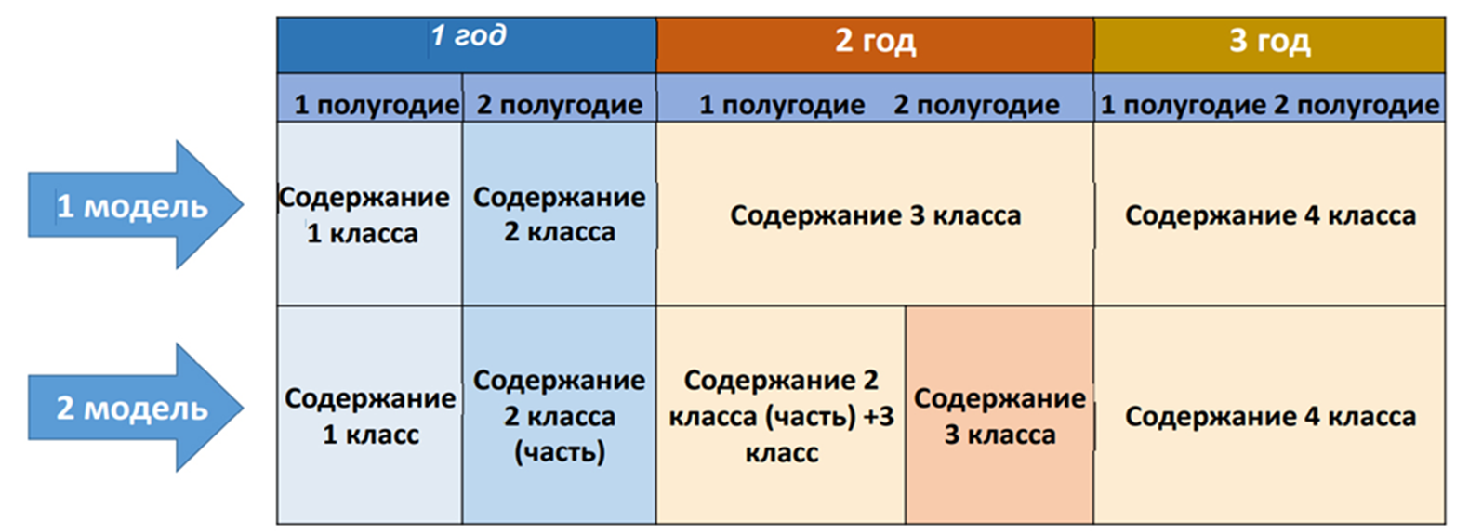
Модели ускоренного обучения в начальной школе

Slide 3

ЭНШ Окружающий мир
1-й год обучения

Slide 4
ОКРУЖАЮЩИЙ МИР
1 ГОД ОБУЧЕНИЯ
(2 часа в неделю, всего 68 ч)
МЕТОДИЧЕСКИЕ РЕКОМЕНДАЦИИ
Методические рекомендации разработаны в рамках проекта «Эффективная начальная школа». В соответствии с п.3 части 1 статьи 34 Федерального закона от 29 декабря 2012 г. №273 «Об образовании в Российской Федерации»
Проект «Эффективная начальная школа» направлен на обеспечение условий для развития и обучения детей с высоким уровнем развития параметров дошкольной зрелости, на ускоренное обучение в начальной школе и предполагает освоение образовательной программы начального общего образования за 3 года.

Slide 5
Дидактический аппарат
Методических рекомендаций выстроен по единой схеме
АПРИ
Актуализация имеющихся знаний по теме: вопросы и задания, позволяющие выявить и экстраполировать предварительные знания отдельных учеников на класс в целом, выравнивание стартового уровня готовности к изучению нового.
Проблема, обсуждаемая на уроке: фиксация границы (предела) имеющихся знаний, их недостаточности, формулирование вопросов, еще не имеющих ответов у учащихся.
Решение проблемы, обсуждаемой на уроке: последовательное развертывание содержания темы урока учителем на основе самостоятельной учебной деятельности учащихся с пособием (учебником) и другими дидактическими материалами, предлагаемыми учителем, поиск ответа на поставленные вопросы, индивидуально, в парах, в группе, фронтально.
Итоги и выводы урока: представление проблемы в решенном виде, ответов на проблемные вопросы разными способами: вербально (устно и письменно), в моделях, рисунках, таблицах и т.п.

Slide 6
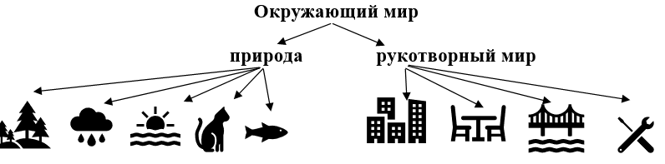
Урок 9.
Природа и предметы, созданные человеком
А. - Посмотрите вокруг. Назовите предметы, которые созданы людьми. Найдите предметы, которые не созданы людьми. Назовите их.
П. Что такое природа? К какой части окружающего мира относится человек?
Р. Работа с текстом и иллюстрациями на ст.42 и 43. Тексты зачитывает учитель. Словарная работа со словом рукотворный.
Упражнения на классификацию изображений объектов природы и рукотворного мира: раскладывание рисунков (фотографий) на две группы. Фронтально выполняется задание на ст. 43.
Учебный диалог. - В какую группу мы отнесем человека? Заслушиваются версии учащихся и обоснования к ним. Беседа о том, что человек является частью природы. Но все, что создано человеком, создано из природных материалов. Например: деревянные дома построены из деревьев, а каменные из камней. Деревья и камни относятся к природе, а дома к рукотворному миру. Беря из природы нужные им материалы, люди могут нанести вред природе. Поэтому к природе нужно бережно относиться. Что это значит?
Работа в группах, выполнение задания 1 на ст.44. – Только ли к природе нужно относиться бережно?
И. Динамическое моделирование по теме «Окружающий мир»: составление модели и ее комментирование.

Slide 7
Урок 10
Неживая и живая природа
А. Учебный диалог. – Посмотрите вокруг и назовите то, что не создано трудом человека. Как можно назвать все это одним словом? (Природа.) Можно ли объекты природы разделить на какие-нибудь группы?
П. Можно ли объекты природы разделить на какие-нибудь группы?
Р. Работа с иллюстрациями. Все мальчики рассмотрите иллюстрации на ст.46 и помогите Сереже разделить иллюстрации на две равные группы. Все девочки рассмотрите иллюстрации на ст. 47 и помогите Наде разделить иллюстрации на две равные группы. Заслушиваются версии учащихся. Мальчики и девочки оценивают работу друг друга. (Согласен - не согласен.)
Работа с определением живой и неживой природы в учебнике на ст. 47. Дидактическая игра «Живое – неживое»: учитель бросает мяч и называет животное или объект неживой природы, ученик возвращает мяч и называет «живое или не живое».
Проблемная ситуация: - К какой природе мы отнесем березу, дуб или ель? Докажите, что эти растения нужно отнести именно к этой группе природы. Для первоклассников отнесение растений и грибов к живой природе осложнено тем, что они ведут прикрепленный образ жизни, а в русском языке они относятся к неодушевленным существительным и отвечают на вопрос «что?». - Что общего у растений и животных? (дышат, питаются, растут и размножаются). Можно ли то же самое сказать о грибах? (Да). К какой природе мы отнесем человека? – Назовите признаки живой природы. (дышат, питаются, растут и размножаются).
Дидактическая игра «Кто больше»: предлагается привести, как можно больше примеров представителей живой или неживой природы. За каждый правильный неповторяющийся ответ участники игры получают приз (фишку, жетон и т.п.). Выигрывает тот, кто набрал больше призов. Работа по схеме в задании учебника на ст.49.
И. Динамическое моделирование. Целесообразно не демонстрировать учащимся готовую модель, а проводить ее преобразование совместно во фронтальной работе. - Рассмотрим схему прошлого урока. Дополните схему новыми знаниями о природе. Прокомментируйте схему.

Slide 8
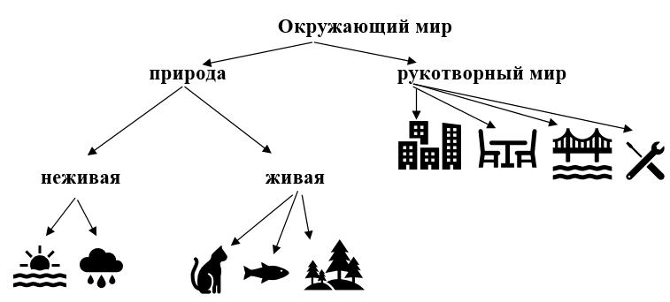
Урок 10

Slide 9
Урок 11
Явления природы
А. Работа по вопросам учебника на ст.50.
П. Как называются все изменения, которые происходят в природе?
Р. Детальный комментированный анализ иллюстраций на ст.50 по выявлению обозначенных изменений: таяние льда – капель, появление облаков и выпадение дождя, изменение вида Луны – фазы Луны (месяц), развитие лягушки – превращения головастика, миграция птиц – перелет ласточек, цветение и плодоношение растений – появление цветков и семян у одуванчика, выпадение снега – снегопад, размножение насекомых – превращения гусениц. Важно не путать тела природы с их изменениями (явлениями): капля воды – объект неживой природы, а дождь – явление, снежинка – объект, а снегопад – явление, Луна – объект, а изменение ее вида – явление.
Выполнение фронтально задания 2 ст.51. Работа с текстом и иллюстрациями учебника на ст.51.
Способ выполнения заданий на ст.53 зависит от уровня владения учащимися навыком чтения. При хорошем навыке чтения задания выполняются по учебнику ст.52 в группах по сезонам. При недостаточном навыке чтения у учащихся работа может быть организована следующим образом.
Учебный диалог по распределению опорных слов (зачитывает учитель) на ст.52 по сезонам. – Когда происходят эти изменения (явления): зимой, весной, летом или осенью? (фиксируем на доске в столбики с помощью слов или подобранных изображений). Распределенные по сезонам

Slide 10
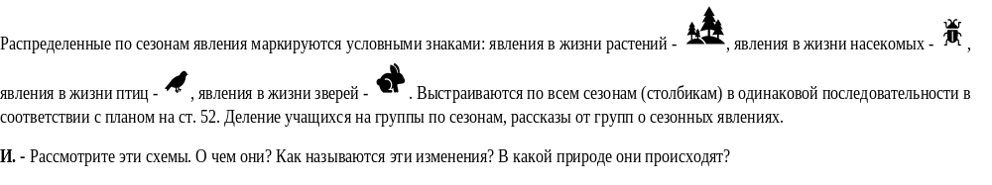
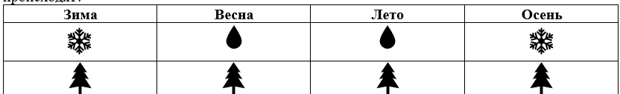
Урок 11
Можно ли сказать, что изменения происходят по второй схеме? Расскажите, о чем эта схема.
Ответы на вопросы в конце параграфа. Изображение и демонстрация учащимися своих достижений на уроке смайликами (рисунок, цветной маркер и проч.).

Slide 11
Урок 12
Что такое погода?
А. Учебный диалог «Какая сегодня погода? Заслушиваются ответы детей. Задаются уточняющие вопросы, корректируются детские высказывания.
П. Что такое погода?
Р. Самостоятельное чтение текста на странице 54. Выполнение задания к тексту. Заслушивание ответов учащихся.
Работа в парах. С помощью учебника на ст. 55 найдите ответ на вопрос: «Из чего складывается погода?»
Беседа о признаках погоды, о том какими бывают температура, облачность, осадки и ветер по тексту на ст.54.
Моделирование: самостоятельное раскладывание карточек с условными знаками со ст.55 по признакам погоды: температура, облачность, осадки, ветер и другие признаки (карточки нужно приготовить заблаговременно). Учитель предъявляет на доске (экране) эталон выполнения задания, дети проводят самоконтроль и самокоррекцию своей модели с обоснованием.
И. – Что такое погода? – О каких новых признаках погоды вы сегодня узнали? Погода – это сочетание нескольких признаков: температуры воздуха, облачности, осадков и ветра. Эти признаки все время изменяются, поэтому их называют погодными явлениями.
Ответы на вопросы в конце параграфа. Изображение и демонстрация учащимися своих достижений на уроке смайликами (рисунок, цветной маркер и проч.). В случае затруднений учащихся в ответах на 4 и 5 вопросы, не стоит заострять внимание детей на этом, объяснив, что это будет предметом изучения в будущем.
Задание 1 ст.56 и задание на сочинение сказки по картинке можно предложить для выполнения дома. Категорически не рекомендуется выносить на домашнюю работу текст на ст.58-59, т.к. он носит сугубо пропедевтический характер и требует дидактического обоснования.

Slide 12
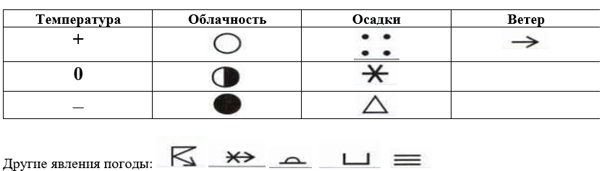
Урок 12

Slide 13
Урок 13
Как измеряют температуру?
А. Демонстрационный опыт «Три стакана». Учитель приглашает к доске двух учеников и ставит на стол три стакана с водой разной температуры: горячей (безопасной температуры), комнатной температуры и холодной (можно со льдом). По команде учителя ученики одновременно опускают указательные пальцы правой руки в стаканы с горячей и холодной водой. Удерживают пальцы там в течение 3 секунд. Затем одновременны опускают указательные пальцы в стакан с водой комнатной температуры. Учитель задает вопрос: «Какая вода в этом стакане, теплая или холодная?». По сценарию ответы должны быть разными: теплая и холодная. – Как определить, кто из ребят прав? Заслушиваются предложения детей (до появления версии о термометре).
П. Что такое термометр? Как он устроен?
Р. - Найдите ответ на первый вопрос в учебнике на ст. 60. Правильный ответ: термометр – это прибор для измерения температуры.
Словарная работа со словами «температура» и «термометр» - чтение и написание. Уже на этом этапе целесообразно ввести символ для обозначения температуры t° для упрощения чтения и написания в дальнейшей работе.

Slide 14
Урок 13
Практическая работа в парах по материалам на ст.60. Учебный диалог по результатам выполнения 1 задания: - Из чего сделан термометр на рисунке? Как называется эта его часть? (дополнительно вводится понятие «корпус»). Какая часть термометра похожа на линейку? Чем шкала термометра отличается от линейки (цифры до и после числа 0). Какие части еще есть у термометра? Какого цвета жидкость в трубке у этого термометра? Как должен быть расположен термометр для измерения температуры (вертикально, «стоя»).
Демонстрация опытов 1 и 2 по работе термометра ст.61 (рекомендуется проводить демонстрацию с использованием документ-камеры). Важно использовать воду резко контрастной температуры, чтобы колебания столбика термометра были легко наблюдаемы. Полезно продолжить практическую работу проведением эксперимента по сравнению температуры воды, которая сутки простояла в классе, и температуры воздуха в классе. Цель эксперимента: определить, справедливо ли называть воду в стакане «комнатной температуры?». Дети выдвигают гипотезы о соответствии (равенстве) температур воды и воздуха в классе. Гипотезы проверяются в ходе демонстрации измерения температуры воды в третьем стакане (комнатной температуры) и сравнения полученного результата с показаниями комнатного термометра. Делаются выводы об истинности либо ложности выдвинутых гипотез. При измерении температуры важно учитывать уровень измерительных навыков учащихся по математике, умение обращаться с линейкой, знания о нумерации чисел и их записи. В случае полной готовности учащихся температура измеряется с точностью до градуса, в противном случае измерение проводится приблизительно, относительно 10° и 0° для определения равенства температур (такая же или нет). Результаты измерений фиксируются на доске, дублируются учащимися в тетрадях. Обращается внимание на значение обозначений при записи температуры +, -, °.

Slide 15

Урок 13
И. Термометр – это прибор для измерения температуры.
Строение термометра:

Slide 16
Урок 14
В гости к осени
А. ст.62 Беседа об изменениях в природе осенью.
П. Почему происходят изменения осенью?
Р. Чтение текста учителем на ст.62-63. Словарная работа со словами: заморозки, туманы, ледостав. - Об изменениях в какой природе этот текст?
ст.64 упражнение в узнавании растений по их листьям. – Найдите ошибку художника на этом рисунке. (У березы никогда не бывает красных листьев.)
Практическая работа на ст.65. Учитель заблаговременно заготавливает осенние листья деревьев. Дети в парах определяют название растений по их листьям. На доске учитель демонстрирует копию рисунка на доске, на которой все листья пронумерованы. Дети в тетрадях подписывают названия деревьев под соответствующими номерами. Затем проверяют правильность своих определений по «Страничкам для самопроверки», исправляют допущенные ошибки. Обобщающая беседа по результатам практической работы.
ст. 66 выполнение задания к иллюстрации.

Slide 17
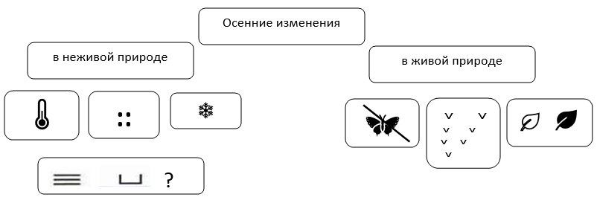
Урок 14
ст.67 Практическая работа. Работа в парах, каждый ученик выбирает одно из двух хвойных растений. Дает его устное описание. Его собеседник должен на основе плана сформулировать вопросы для описания. Затем ученики меняются ролями.
ст. 68 – Рассмотрите рисунок на ст.68, выберите одну из птиц на рисунке. Прочитайте текст. Объясните, почему эта птица осенью улетает в теплые страны. Заслушиваются ответы детей (всего 5 птиц, причины у них разные: замерзание водоемов (цапля, утка), почвы, снежный покров (грач), исчезновение насекомых (стриж, ласточка)). - Как все эти птицы узнают о том, что пора улетать?
И. Моделирование по теме «Осенние изменения». Комментирование модели, повторение ранее изученных условных знаков. – Как связаны меду собой явления в живой и неживой природе? --- - Почему происходят эти изменения? (Осенью день становится короче. Солнце меньше времени согревает землю. Становится холоднее.)

Slide 18
Урок 15
Что у нас над головой?
А. – На какой планете мы с вами живем? Что такое Солнце? Что такое Луна? Почему эти слова пишутся с большой буквы? Какие другие планеты вы знаете?
П. Чем Земля отличается от других планет?
Р. Просмотр и обсуждение иллюстраций ст. 70-73, видеофрагментов и других материалов на тему «Звездное небо. Созвездия» (эта тема не представлена в планируемых результатах 1 и 2 кл. по ПРП «Окружающий мир»).
Практическую работу (ст. 71) с пластилином целесообразно заменить работой с шариками или круговыми фишками и проч.
Учебный диалог по теме «Чем Земля отличается от других планет?» - Выберите любую планету, которая вращается вокруг Солнца и подготовь короткое сообщение о ней по плану на ст.74. Информацию найди в учебнике.
И. Вместе с планетой Земля вокруг Солнца вращается еще 7 планет. Всего их 8. Они расположены по порядку от Солнца: Меркурий, Венера, Земля, Марс, Юпитер, Сатурн, Уран, Нептун. Планеты различаются по размеру, наличию спутников и колец. От всех других планет Земля отличается тем, что только на нашей планете есть жизнь и на ней живут люди.
Ответы на вопросы в конце параграфа. Изображение и демонстрация учащимися своих достижений на уроке смайликами (рисунок, цветной маркер и проч.).
Задание на ст.71 по наблюдению звездного неба можно предложить выполнить дома.

Slide 19
Урок 16
Почему Солнце светит днём, а звёзды и Луна — ночью?
А. Работа по вопросам, тексту и иллюстрации на ст. 76. Работу с пластилином целесообразно заменить анализом иллюстрации, сравнением формы, размера и цвета разных звезд.
П. Что общего у Солнца и звезд, которые мы видим ночью? Почему звезды и Солнце выглядят по-разному?
Р. Работа с текстом на ст.77. Полезно подтвердить информацию текста демонстрацией опыта с фонариком. При зашторенных окнах в солнечный день (если есть возможность) зажечь фонарик умеренной яркости и убедится, что его свет хорошо виден (осветить отдельные предметы). Открыть шторы на окнах при включенном фонарике и убедится, что его свет почти незаметен, особенно освещение тех же предметов, т.к. Солнце светит гораздо ярче. Провести аналогию фонарика со звездами.
Учебный диалог на тему на небе Луна и месяц - это одно и то же или нет? - Бывают ли Луна и месяц на небе одновременно? Почему Луна выглядит по-разному? Найдите ответ на эти вопросы на ст. 78. Использование мнемонического приема для определения фаз Луны:

Slide 20
Урок 16
Демонстрация опыта с зеркалом, иллюстрирующего отражательные способности Луны. – Когда мы смотрим на зеркало, которым пускают «солнечных зайчиков» нам кажется, что зеркало светится само. На самом деле оно лишь отражает свет Солнца или лампы.
ст.79 – О чем рассказывают рисунки? Заслушиваются предположения детей. Определение их правильности на основе соотнесения версий детей и информации на «Страничках для самопроверки».
И. Солнце – такая же звезда, как и другие звезды, которые мы видим ночью. Они выглядят по-разному потому, что Солнце находится намного ближе к Земле. Поэтому оно кажется самым большим и ярким. Луна – это спутник Земли. Как и планеты она светит только отраженным от Солнца светом, поэтому выглядит в разное время по-разному.
Задания 2 и 3 рекомендуется выполнить дома.

Slide 21
Урок 17
Что у нас под ногами?
Для эффективной работы на этом уроке потребуется коллекция полезных ископаемых или образцы горных пород и минералов (гранит, полевой шпат, слюда) и лупы (документ-камера).
А. Ст. 80 выполнение задания учебника в парах или группах. Как называются эти камни?
П. Что такое горные породы и минералы?
Р. Ст. 81 – Рассмотрите камни на рисунке, какими замечательными свойствами он обладают? Как можно использовать эти свойства? Найдите эти камни среди выданных образцов. Рассмотрите их с помощью лупы.
Практическая работа на ст.82. Найдите на своих образцах гранита полевой шпат, кварц и слюду. – Что такое гранит? (горная порода). Что такое полевой шпат? слюда? кварц? (минералы). ст.83 фронтальная работа по тексту и иллюстрациям.
– С помощью атласа-определителя приведите примеры горных пород и минералов, узнайте о их свойствах и применении.
И. Каждый камень на земле – минерал или горная порода. У всех минералов и горных пород есть свои названия и отличительные свойства. Полезные свойства горных пород и минералов люди научились использовать.
Ответы на вопросы в конце параграфа. Изображение и демонстрация учащимися своих достижений на уроке смайликами (рисунок, цветной маркер и проч.).
ст.84 Текст «Замечательная коллекция» можно предложить для домашнего чтения.

Slide 22
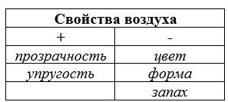
Урок 18
Про воздух
А. - Что находится внутри мяча? Есть ли что-нибудь внутри пустой бутылки? Чем мы дышим?
П. Что такое воздух?
Р. Практическая работа на ст. 86-87.
Работа в парах. – О какой проблеме идет речь на схеме и иллюстрации. Как можно решить эту проблему? Кому нужно ее решение?
Учебный диалог на основе самостоятельных наблюдений. - Какими из этих свойств обладает чистый воздух: прозрачность, цвет, запах, упругость, форма? Самостоятельное заполнение таблицы о свойствах воздуха по приготовленным шаблонам в тетради или на карточках: Самоконтроль правильности выполнения задания по образцу учителя.
И. Ответы на вопросы в конце параграфа. Изображение и демонстрация учащимися своих достижений на уроке смайликами (рисунок, цветной маркер и проч.).
Задание на ст. 87 с привлечением дополнительной информации
и на ст.88 можно предложить выполнить дома.

Slide 23
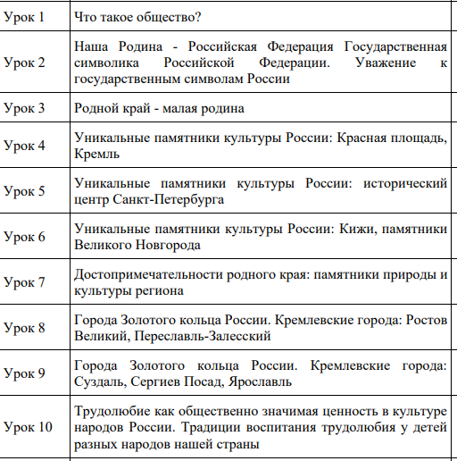
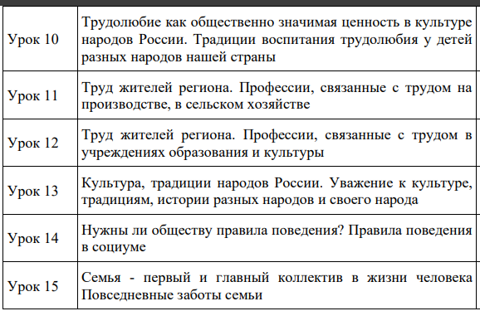
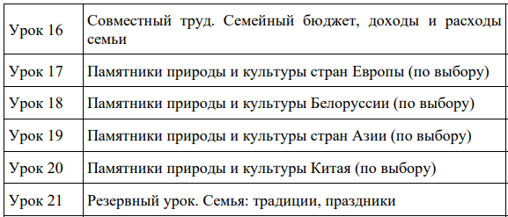
КТП ФРП «Окружающий мир» сентябрь 3 класс октябрь

Slide 24
Проверяемые требования к результатам освоения основной образовательной программы
(3 класс) ФРП «Окружающий мир»
№ | Проверяемые требования Человек и общество
1. | различать государственную символику Российской Федерации (гимн, герб, флаг); проявлять уважение к государственным символам России и своего региона
2. | проявлять уважение к семейным ценностям и традициям, традициям своего народа и других народов; соблюдать правила нравственного поведения в социуме
3. | приводить примеры памятников природы, культурных объектов и достопримечательностей родного края; столицы России, городов Российской Федерации с богатой историей и культурой; российских центров декоративно-прикладного искусства; проявлять интерес и уважение к истории и культуре народов России
4. | различать расходы и доходы семейного бюджета
5. | создавать по заданному плану собственные развернутые высказывания о человеке и обществе, сопровождая выступление иллюстрациями (презентацией)

Slide 25
Проверяемые элементы содержания
(3 класс) ФРП «Окружающий мир»
Человек и общество | Человек и общество
№ | Проверяемый элемент содержания
1. | Общество как совокупность людей, которые объединены общей культурой и связаны друг с другом совместной деятельностью во имя общей цели
2. | Наша Родина - Российская Федерация. Государственная символика Российской Федерации и своего региона
3. | Уникальные памятники культуры России, родного края. Города Золотого кольца России
4. | Народы России. Уважение к культуре, традициям своего народа и других народов, государственным символам России
5. | Семья - коллектив близких, родных людей. Семейный бюджет, доходы и расходы семьи. Уважение к семейным ценностям
6. | Правила нравственного поведения в социуме. Внимание, уважительное отношение к людям с ограниченными возможностями здоровья, забота о них
7. | Значение труда в жизни человека и общества. Трудолюбие как общественно значимая ценность в культуре народов России. Особенности труда людей родного края, их профессии
8. | Страны и народы мира. Памятники природы и культуры - символы стран, в которых они находятся

Slide 26
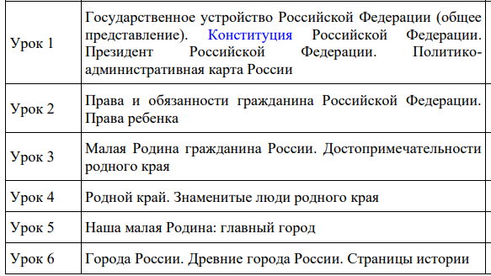
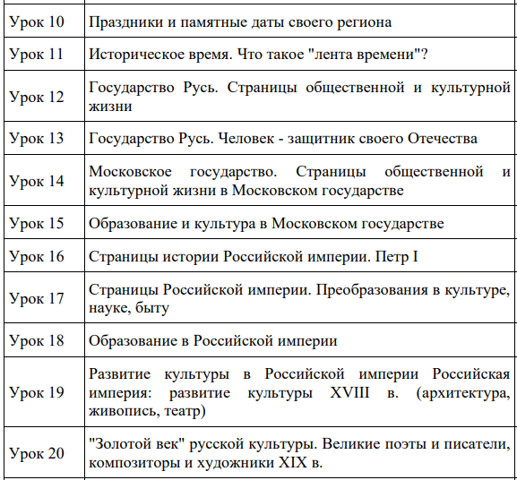
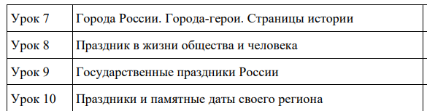
КТП ФРП «Окружающий мир» сентябрь 4 класс октябрь

Slide 27
Проверяемые требования к результатам освоения основной образовательной программы
(4 класс) ФРП «Окружающий мир»
Человек и общество
№ | знать основные права и обязанности гражданина Российской Федерации
 | соотносить изученные исторические события и исторических деятелей веками и периодами истории России
 | рассказывать о государственных праздниках России, наиболее важных событиях истории России, наиболее известных российских исторических деятелях разных периодов, достопримечательностях столицы России и родного края
 | показывать на исторической карте места изученных исторических событий
 | находить место изученных событий на "ленте времени"
 | проявлять уважение к семейным ценностям и традициям, традициям своего народа и других народов, государственным символам России
 | соблюдать правила нравственного поведения в социуме
 | описывать на основе предложенного плана государственную символику России и своего региона
 | использовать различные источники информации об обществе для поиска и извлечения информации, ответов на вопросы; создавать по заданному плану собственные развернутые высказывания

Slide 28
Проверяемые элементы содержания
(4 класс) ФРП «Окружающий мир»
Человек и общество | Человек и общество
№ | Проверяемый элемент содержания
1. | Конституция - Основной закон Российской Федерации. Права и обязанности гражданина Российской Федерации. Президент Российской Федерации - глава государства
2. | Политико-административная карта России
3. | Общая характеристика родного края, важнейшие достопримечательности, знаменитые соотечественники
4. | Города России. Святыни городов России. Главный город родного края: достопримечательности, история и характеристика отдельных исторических событий, связанных с ним
5. | Праздник в жизни общества как средство укрепления общественной солидарности и упрочения духовных связей между соотечественниками. Новый год, День защитника Отечества, Международный женский день, День весны и труда, День Победы, День России, День народного единства, День Конституции. Праздники и памятные даты своего региона. Уважение к культуре, истории, традициям своего народа и других народов, государственным символам России
6. | История Отечества. "Лента времени" и историческая карта

Slide 29
Проверяемые элементы содержания
(4 класс) ФРП «Окружающий мир»
Человек и общество | Человек и общество
№ | Проверяемый элемент содержания
6. | История Отечества. "Лента времени" и историческая карта
7. | Наиболее важные и яркие события общественной и культурной жизни страны в разные исторические периоды: государство Русь, Московское государство, Российская империя, СССР, Российская Федерация
8. | Картины быта, труда, духовно-нравственные и культурные традиции людей в разные исторические времена
9. | Выдающиеся люди разных эпох как носители базовых национальных ценностей
10. | Наиболее значимые объекты списка Всемирного культурного наследия в России и за рубежом. Охрана памятников истории и культуры. Посильное участие в охране памятников истории и культуры своего края. Личная ответственность каждого человека за сохранность историко-культурного наследия своего края
11. | Правила нравственного поведения в социуме, отношение к людям независимо от их национальности, социального статуса, религиозной принадлежности

Slide 30
